Slide 1
CLAUDE CODE SKILL
grill-me
계획을 만들기 전에, 먼저 압박 테스트를 거친다
Stress-Test a Plan Before You Build
개념 소개 → 설치 방법 → 실제 사용 예시
source: rudaks.tistory.com

Slide 2
무엇을 다루나요
오늘의 순서
01
02
03
grill-me 개념
설치 방법
실제 사용 예시
계획을 인터뷰하듯 압박 테스트하는 스킬의 원리
명령어 한 줄로 Claude Code에 스킬 추가하기
TODO 앱 설계를 실제로 압박 테스트한 대화 기록
02

Slide 3
CONCEPT
grill-me는 무엇인가요?
계획이나 설계에 대해, 의사결정 트리가 완전히 해소될 때까지 집요하게 인터뷰하는 스킬입니다.
1
한 번에 하나씩 질문
여러 이슈를 한꺼번에 던지지 않고, 결정이 필요한 지점을 하나씩 순서대로 짚어갑니다.
2
권장 답변을 먼저 제시
각 질문마다 추천 옵션을 제안한 뒤, 다음 단계로 넘어가기 전에 사용자의 피드백을 기다립니다.
3
코드베이스를 먼저 확인
답을 코드에서 찾을 수 있다면, 이미 존재하는 내용을 되묻는 대신 직접 코드를 검사해 답합니다.
03

Slide 4
INSTALL
설치는 명령어 한 줄
Claude Code 환경에 스킬 저장소에서 grill-me 하나만 골라 전역으로 설치합니다.
npx skills add mattpocock/skills --skill=grill-me -y -g
소스 저장소
설치 범위
확인 방식
mattpocock/skills/grill-me
-g (전역 설치)
-y (자동 승인)
※ 최신 권장 사항: 코딩 계획 전체를 다듬을 때는 domain-model, grill-me는 가벼운 압박 테스트 용도로 계속 유용합니다.
05

Slide 5
USAGE WALKTHROUGH
실제 사용 예시
파이썬 TODO GUI 앱을 계획하며 실제로 나눈 grill-me 대화를, 순서 그대로 7장의 화면으로 살펴봅니다.
06

Slide 6
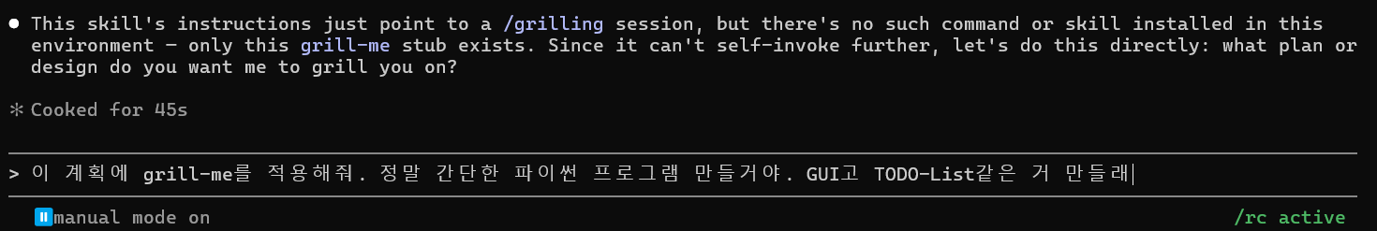
STEP 1 · 요청
계획을 던지고, grill-me를 호출
“이 계획에 grill-me를 적용해줘. 정말 간단한 파이썬 프로그램 만들거야. GUI고 TODO-List 같은 거 만들래” — 아직 다듬어지지 않은 아이디어를 그대로 에이전트에게 전달합니다.
1 / 7
07

Slide 7
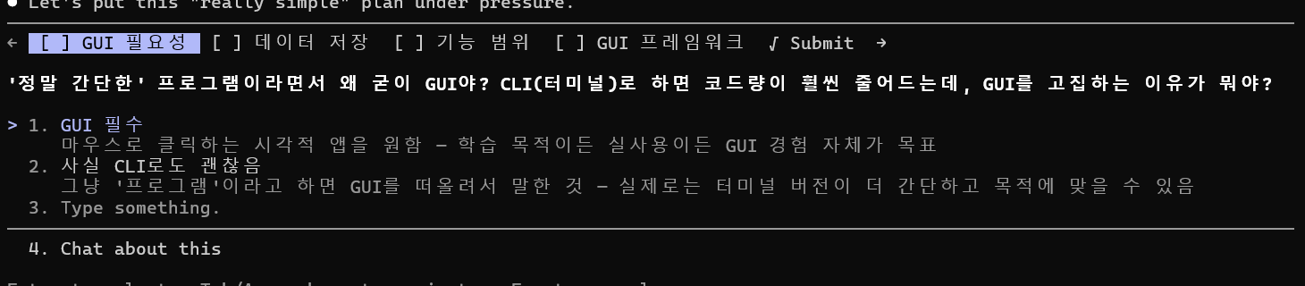
STEP 2 · 질문 1
핵심 전제부터 파고든다: “왜 굳이 GUI야?”
‘정말 간단한’ 프로그램이라면서 왜 GUI를 고집하는지 되묻습니다. 추천 옵션(권장 답변)을 먼저 제시한 뒤 사용자의 선택을 기다립니다.
2 / 7
08

Slide 8
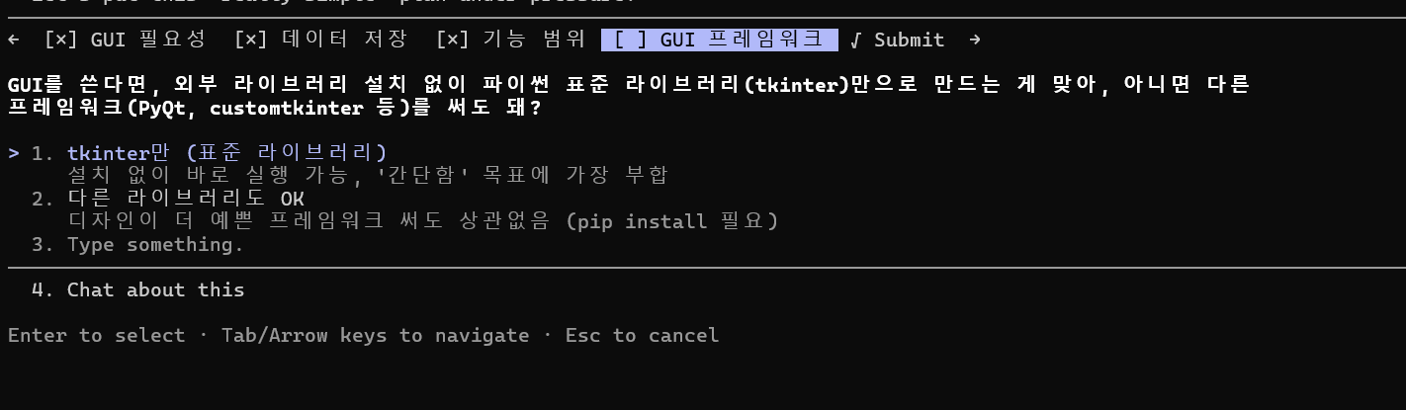
STEP 3 · 질문 2
선택지를 좁혀 다음 결정으로
GUI를 쓰기로 확정되자, 표준 라이브러리(tkinter)만 쓸지 외부 프레임워크를 허용할지 묻습니다. 이전 답변에 따라 체크리스트가 하나씩 채워집니다.
3 / 7
09

Slide 9
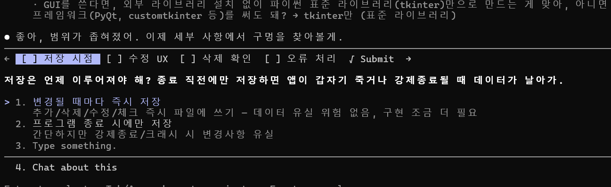
STEP 4 · 질문 3
숨어있는 구멍을 계속 찾아낸다
“저장은 언제 이루어져야 해?” — 종료 시에만 저장하면 강제 종료 시 데이터가 날아간다는 리스크까지 짚어주며 설계의 빈틈을 압박합니다.
4 / 7
10

Slide 10
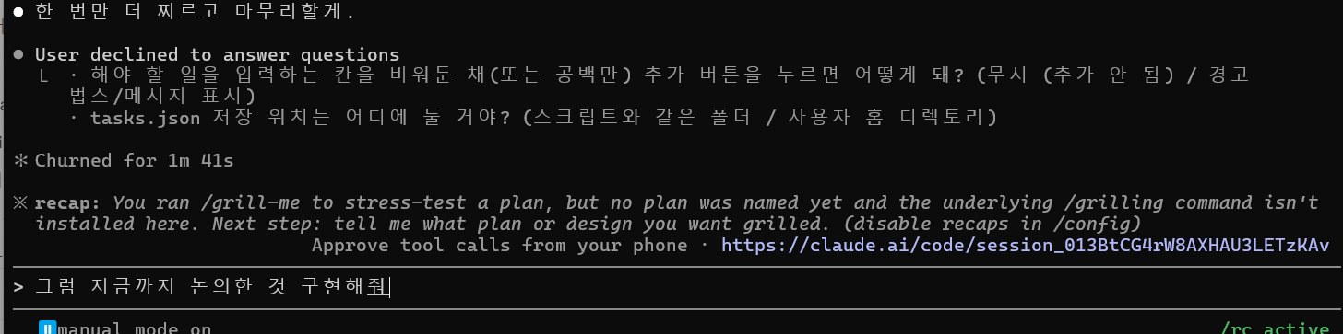
STEP 5 · 미응답 처리 & 요약
답을 미뤄도, 대화는 요약되어 남는다
사용자가 세부 질문에 답하지 않고 넘어가면(esc) ‘User declined’으로 기록하고, 지금까지의 논의를 recap으로 정리해 다음 행동을 안내합니다.
5 / 7
11

Slide 11
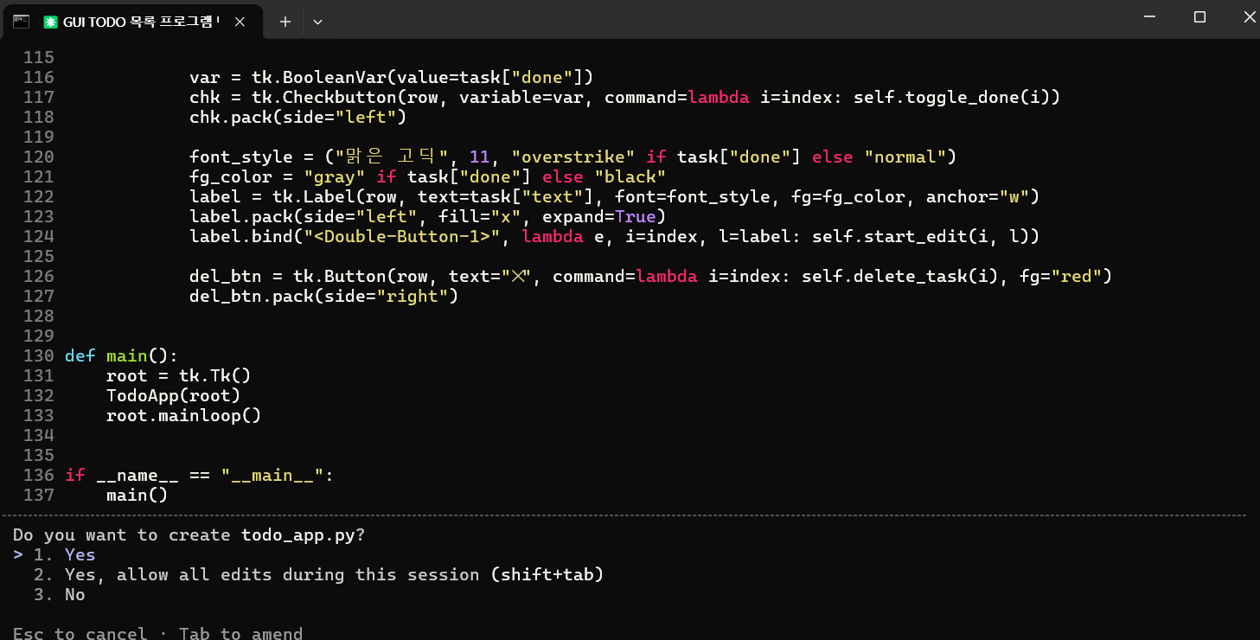
STEP 6 · 구현 확인
합의된 내용만 그대로 코드로
논의를 통해 확정된 사양(GUI · tkinter · 즉시 저장) 그대로 todo_app.py 코드를 생성하고, 파일 생성 여부를 다시 한번 확인받습니다.
6 / 7
12

Slide 12
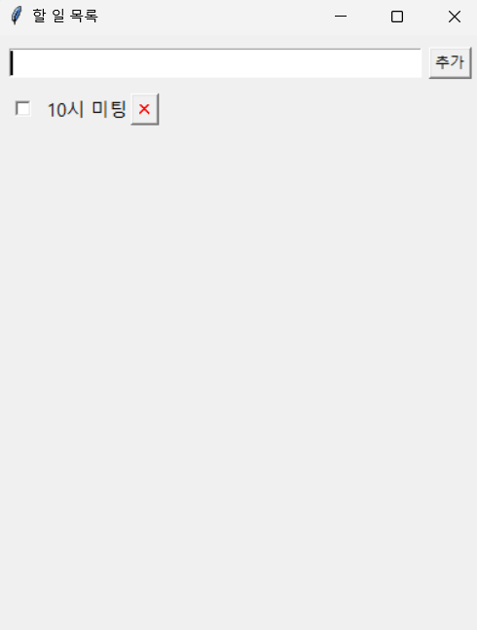
STEP 7 · 결과물
처음 아이디어보다 탄탄해진 결과
체크박스, 삭제 버튼, 즉시 저장이 반영된 할 일 목록 GUI가 완성됩니다. 막연했던 요청이 압박 테스트를 거쳐 명확한 스펙으로 구현되었습니다.
7 / 7
13

Slide 13
TAKEAWAY
만들기 전에, 먼저 흔들어 본다
막연함 → 명확함
동의가 아닌 반박
가볍게, 계획 전에
‘간단한 프로그램’이라는 모호한 요청이, 질문을 거치며 구체적인 스펙으로 바뀝니다.
에이전트가 무조건 맞장구치지 않고, 전제를 되묻고 구멍을 찾아냅니다.
PRD·구현 요청 전 단계에서 부담 없이 끼워 넣을 수 있는 압박 테스트입니다.
npx skills add mattpocock/skills --skill=grill-me -y -g
source: rudaks.tistory.com (원문: aihero.dev)

